Slide 2
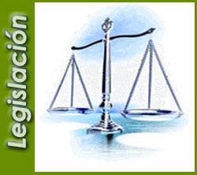
LEGISLACION
Se denomina legislación al cuerpo de leyes que regularán determinada materia o ciencia o al conjunto de leyes a través del cual se ordena la vida en un país, es decir, lo que popularmente se llama ordenamiento jurídico y que establece aquellas conductas y acciones aceptables o rechazables de un individuo, institución, empresa, entre otras.

Slide 3
LEGISLACION LABORAL
La legislación laboral es una rama del derecho relativamente joven en comparación con otras ramas ya que surge recién en el siglo XX luego de muchos años de protestas y reclamos de sectores obreros que pedían por mejores condiciones de trabajo, estabilidad y seguridad. La legislación laboral es sumamente importante y siempre se recomienda a los trabajadores conocerla a modo de poder reclamar lo que les corresponde pero también para saber cuáles son sus obligaciones frente a quien los emplea.

Slide 4
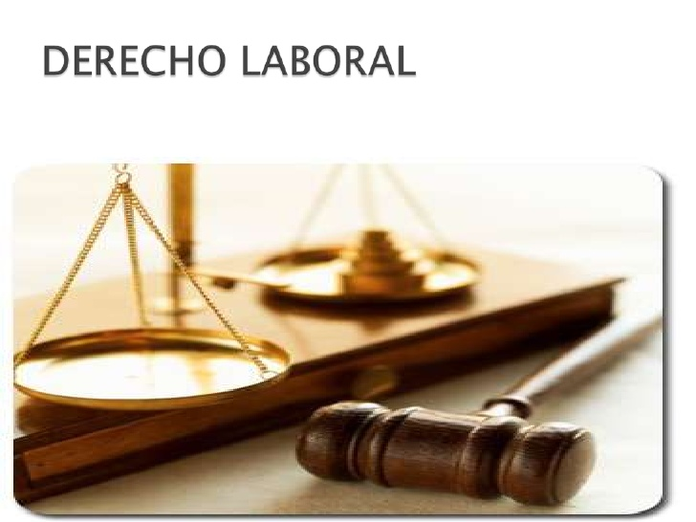
DERECHO LABORAL
Se conoce con el nombre de derecho laboral a todo el conjunto de leyes y reglas que tienen por objetivo regular y ordenar los diferentes sistemas laborales que caracterizan al ser humano. A diferencia de lo que sucede con muchos otros conjuntos de leyes, el derecho laboral podría decirse que no cuenta con una base anteriormente consuetudinaria o establecida en torno a costumbre previas ya que surge como resultado de las demandas de los trabajadores

Slide 5
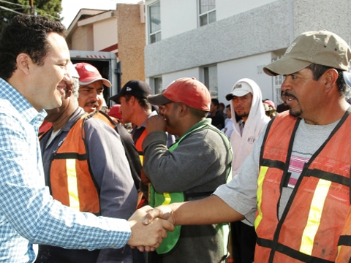
DERECHO DE LOS TRABAJADORES
También conocido con el nombre de Derecho Laboral, el Derecho del Trabajo es una de las ramas más relevantes del derecho a nivel social. Esto es así ya que el conjunto de leyes, normativas y legislaciones que lo componen hacen del Derecho del Trabajo uno de los derechos que mayor impacto tienen en la calidad de vida de la población. Podemos decir que el Derecho del Trabajo, tal como lo dice su nombre, es aquel que se encarga de regular, controlar y legislar sobre los diferentes temas relativos al mundo laboral tales como los derechos y las obligaciones de las partes que componen el mundo laboral (tanto empleados como empleadores), las condiciones de pago y de remuneración, los servicios que deben ser incluidos en el pago, etc.

Slide 6
CONTRATO DE TRABAJO
Siempre que hablamos de trabajo en blanco, oficial o legal, debemos hacer referencia a un documento que es sin dudas la prueba de que ese trabajo o labor es correctamente llevada a cabo por ambas partes (el empleado y el empleador). Este documento no es otro que el contrato laboral o contrato de trabajo, uno de los documentos más importantes que una persona debe poseer a lo largo de su vida si quiere obtener los beneficios y seguros correspondientes a la actividad que desempeña. El contrato laboral sirve básicamente, como toda forma de contrato, para establecer tanto los derechos como las obligaciones de las partes que toman lugar en su firmado. Así, el contrato sirve como prueba de que el trabajo es legal y que además cualquiera de las dos partes puede exigir el correcto cumplimiento del mismo si por alguna circunstancia esto no sucede.

Slide 7
RELACIONES LABORALES
Se conoce como relaciones laborales al vínculo que se establece entre dos o más personas en el ámbito laboral o del trabajo. Las relaciones laborales son aquellas que se generan entre aquel que ofrece su fuerza de trabajo (ya sea física o mental) y aquel que ofrece el capital o los medios de producción para que la primer persona realice la tarea (un ejemplo de esto sería el empleado de una oficina y el dueño o jefe que le otorga el espacio laboral más todos los recursos necesarios para llevar a cabo la tarea).

Slide 8
RELACIONES INTERPERSONALES
Entendemos por relaciones interpersonales a uno de los fenómenos más importantes en la vida de cualquier ser humano: la socialización con sus pares en diferentes situaciones, circunstancias y características. Tal como lo dice su nombre, las relaciones interpersonales se caracterizan por darse entre dos o más personas, son aquellas que suponen que un individuo interactúa con otro y por tanto, entra en su vida al mismo tiempo que deja que esa otra persona entre en la suya

Slide 9
TIPOS DE DERECHOS

Slide 10
DERECHO SOCIAL
Los derechos son los encargados de representar el orden institucional de un lugar determinado y se ocupan de alguna manera de regular los comportamientos de los individuos que viven en una comunidad, permitiendo resolver los conflictos sociales que susciten.
Al derecho se lo puede dividir en diferentes ramas, así nos encontramos con el Derecho publico, por un lado, el estado interviene como autoridad con facultades coercitivas y el Derecho Privado, en este caso las relaciones jurídicas, se encuentran establecidas por particulares.

Slide 11
DERECHO PUBLICO
Dentro de lo que es el amplio mundo del derecho, encontramos diversas ramas que buscan ser aplicadas a las esferas o tipos de vínculos particulares y específicos que se dan dentro de una sociedad. Así, el derecho público es uno de los derechos más específicos ya que se enmarca en torno a la idea de las relaciones que se establecen entre los individuos (o particulares) y los diferentes órganos públicos que forman parte del Estado, ya sean estos instituciones de gobierno, jurídicas, administrativas, etc.

Slide 12
DERECHO COMERCIAL
También conocido como derecho mercantil, el derecho comercial es aquel grupo o conjunto de leyes y regulaciones que se establecen en el ámbito económico para controlar justamente el tipo de relaciones o vínculos que se puedan dar entre dos o más partes con fines comerciales y de intercambio económico. El derecho comercial es un tipo de derecho particular que agrupa cuestiones administrativas y legales con procedimientos fiscales y económicos por lo cual es bastante amplio en comparación con otros tipos de derecho más resumidos o delimitados

Slide 13
LA DIAN

Slide 14
LA DIAN
Las siglas DIAN significa (Dirección de Impuestos y Aduanas Nacionales) Entidad encargada de garantizar el cumplimiento de las obligaciones tributarias aduaneras y cambiarias en Colombia y, facilita las operaciones de comercio nacional e internacional..

Slide 15
COMO NACIO LA DIAN
La Dirección de Impuestos y Aduanas Nacionales (DIAN) se constituyó como Unidad Administrativa Especial, mediante Decreto 2117 de 1992, cuando el 1º de junio del año 1993 se fusionó la Dirección de Impuestos Nacionales (DIN) con la Dirección de Aduanas Nacionales (DAN). Mediante el Decreto 1071 de 1999 se da una nueva reestructuración y se organiza la Unidad Administrativa Especial Dirección de Impuestos y Aduanas Nacionales (DIAN).

Slide 16
¿CUAL ES SU NATURALEZA JURIDICA?
La DIAN esta organizada como una Unidad Administrativa Especial del orden nacional de carácter eminentemente técnico y especializado, con personería jurídica, autonomía administrativa y presupuestal y con patrimonio propio, adscrita al Ministerio de Hacienda y Crédito Público.

Slide 17
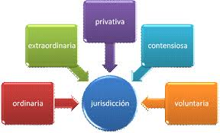
¿DONDE TIENE SU JURISDICCION?
La jurisdicción de la Unidad Administrativa Especial Dirección de Impuestos y Aduanas Nacionales comprende el territorio nacional, y su domicilio principal es la ciudad de Bogotá, D.C.
La DIAN hace presencia en 49 ciudades de Colombia: Arauca, Armenia, Barrancabermeja, Barranquilla, Bogotá, Bucaramanga, Buenaventura, Cali, Cartagena, Cartago, Cúcuta ETC.

Slide 18
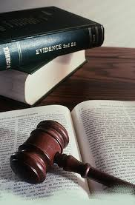
¿Cuál es el objetivo de la entidad?
La Unidad Administrativa Especial Dirección de Impuestos y Aduanas Nacionales -DIAN- tiene como objeto coadyuvar a garantizar la seguridad fiscal del Estado colombiano y la protección del orden público económico nacional, mediante la administración y control al debido cumplimiento de las obligaciones tributarias, aduaneras, cambiarias, los derechos de explotación y gastos de administración sobre los juegos de suerte y azar explotados por entidades públicas del nivel nacional y la facilitación de las operaciones de comercio exterior en condiciones de equidad, transparencia y legalidad.

Slide 19
¿Cuál es el objetivo de la entidad?
La Unidad Administrativa Especial Dirección de Impuestos y Aduanas Nacionales -DIAN- tiene como objeto coadyuvar a garantizar la seguridad fiscal del Estado colombiano y la protección del orden público económico nacional, mediante la administración y control al debido cumplimiento de las obligaciones tributarias, aduaneras, cambiarias, los derechos de explotación y gastos de administración sobre los juegos de suerte y azar explotados por entidades públicas del nivel nacional y la facilitación de las operaciones de comercio exterior en condiciones de equidad, transparencia y legalidad.

Slide 20
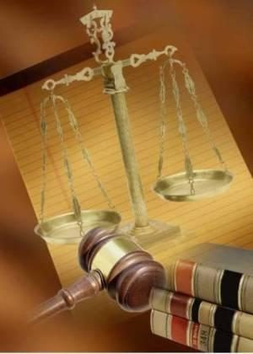
¿Para que existe la DIAN?
Para coadyuvar a garantizar las seguridad fiscal del estado colombiano y la protección del orden público, económico nacional, mediante la administración y control al debido cumplimiento de las obligaciones tributarias, aduanera y cambiarias, los derechos de explotación y gastos de administración sobre los juegos de suerte y azar explotados por entidades públicas del nivel nacional y la facilitación de las operaciones de comercio exterior en condiciones de equidad, transparencia y legalidad

Slide 21
¿Quien es el representante legal de la DIAN?
La representación legal de la DIAN está a cargo del Director General, quien puede delegarla de conformidad con las normas legales vigentes. El cargo de Director General es de libre nombramiento y remoción; en consecuencia se provee mediante nombramiento ordinario por el Presidente de la República.

Slide 22
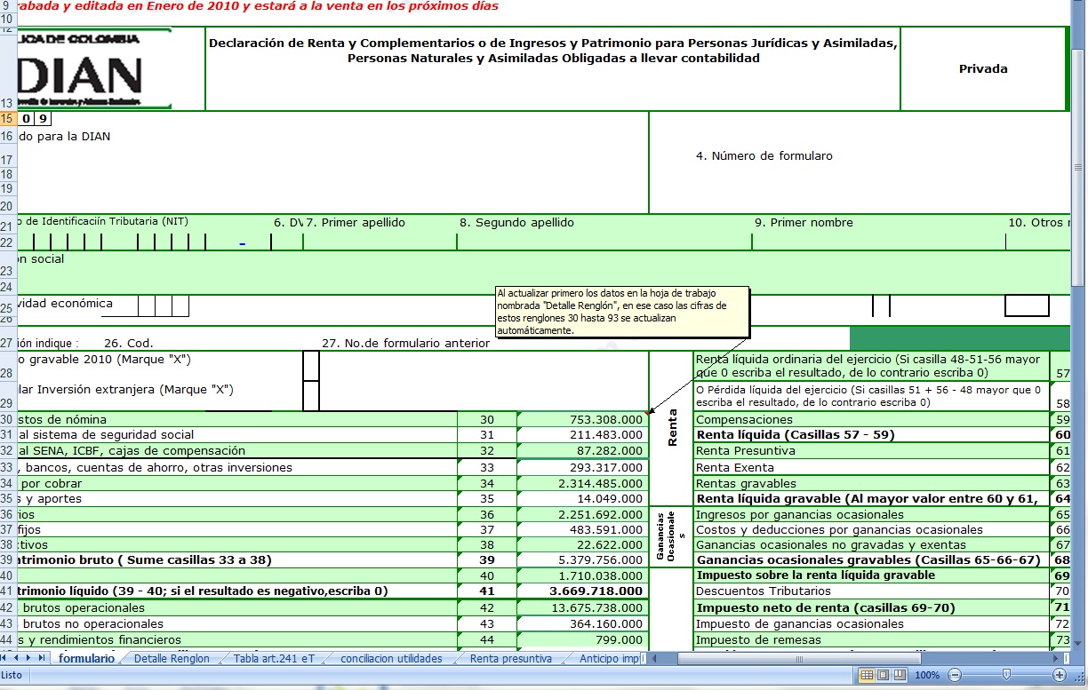
EL FORMULARIO DE LA DIAN

Slide 23
Cámara & comercio

Slide 24
¿Qué es cámara y comercio?
La cámara de comercio es una organización compuesta por los titulares de comercios o negocios y empresas, cuya actividad confluye en una determinada región geográfica y que tiene entonces por objetivo velar por los intereses que afectan a su rubro. Con las salvedades del caso podríamos decir que la cámara de comercio equivale a los típicos sindicatos de trabajadores que protegen los intereses y derechos de sus afiliados.
UBICACIÓN:Rita Mónica Jiménez
Teléfono: 4228713
Correo electrónico: rjimenez@ccc.org.co
Carrera 27 # 103-71 La Casona

Slide 25
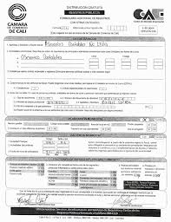
Formulario de cámara y comercio

Slide 26
SAYCO Y ACINPRO

Slide 27
SAYCO Y ACINPRO
La Organización Sayco y Acinpro, es una entidad sin ánimo de lucro, creada hace más de 20 años, dedicada a recaudar los derechos generados por la explotación comercial de la música en los establecimientos abiertos al público en todo el territorio colombiano.
Su gestión esta basada en la legislación que regula los derechos de autor en el país y en cumplimiento del mandato conferido por la Sociedad de Autores y Compositores de Colombia SAYCO y la Asociación Colombiana de Intérpretes y Productores Fonográficos ACINPRO, en sus calidades de sociedades de gestión colectiva.
Los puedes contactar en el valle del cauca :
Oficina Principal: Cali
Dirección: Av. 5 Norte # 19N-04 Of.301
Teléfonos: 660 10 90 Fax 660 10 91
e-Mail: cali@saycoacinpro.org.co

Slide 28
Servicio de bomberos

Slide 29
Servicios de Bomberos
El Cuerpo de Bomberos Voluntarios de Cali es la primera organización de socorro del país en ser certificada por el Icontec. El viernes pasado recibió las certificaciones Icontec Internacional y la de Calidad ISO 9001.
Gracias a estos dos reconocimientos, explicó el comandante de la institución, Rubén Gamboa, los Bomberos de Cali podrán acudir a llamados de otros países para combatir incendios, siniestros, emergencias con materiales peligrosos y otras calamidades.

Slide 30
Permiso de los bomberos exigente
El proceso para obtener el permiso de funcionamiento emitido por el Cuerpo de Bomberos representa, para los empresarios del Distrito Metropolitano Quito, el más complicado, riguroso y uno de los más importantes. Lo que ocurre con las empresas del sur es un ejemplo, en especial las asentadas en la zona residencial. Dos son los factores: la complejidad para implementar el equipamiento. Y, segundo, la desigualdad de criterios por parte de los inspectores

Slide 31
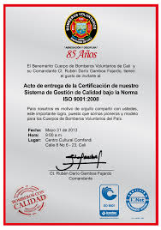
CERTIFICADO DE BOMBEROS

Slide 32
SERVICIO DE SUELO

Slide 33
Servicio de Suelo en que consisten
Es el dictamen escrito por medio del cual el curador o la autoridad municipal o distrital competente para expedir licencias o la oficina de planeación o la que haga sus veces, informa al interesado sobre el uso o usos permitidos en un predio o edificación, de conformidad con las normas urbanísticas del Plan de Ordenamiento Territorial y los instrumentos que lo desarrollen. La expedición de conceptos no otorga derechos conferidos mediante licencias que estén vigentes o que hayan sido ejecutadas.

Slide 34
Pregunta de usos de suelo
USOS DEL SUELO ESTABLECIMIENTOS COMERCIALES
REQUISITOS: Solicitar formato sacarle una copias. Reclamar Recibo para pago en Tesorería por $6100. Diligenciar formato en originar y dos copias. Debe Presentarse o solicitarse los lunes martes y viernes en AM. Anexar recibo de predial. Se radica y con la copia reclamar los días lunes martes y viernes PM. PARA QUE: Para apertura de un negocio o para renovar licencia. NOTA: Además de este requisito los pertinentes como Cámara de Comercio, ACIMPRO, Bomberos y los demás que exija Sería de Gobierno.

Slide 35
Documentos requeridos para uso de suelo
Documentos Requeridos Perfil: Persona Natural y Jurídica
1. Cédula de Ciudadanía. (Fotocopia )
2. Cédula de extranjería o pasaporte vigente. ( Fotocopia )
3. Formato Uso del Suelo MMDI02.02.06.18.P15.F01. (Original y Copia )
4. Recibo de Rentas Varias. (Original )
5. Carta de aceptación o favorabilidad de los vecinos colindantes ( Original )
6. Carta de aceptación o favorabilidad de los copropietarios o de la administración ( Original )
7. Carta de autorización cuando se trate de entidades de seguridad nacional, educativos, de salud. (Original)

